Slide 1
LEAn Thinking
Attività accademiche
“Lean Education Network - LEN”
Torino 24 Ottobre 2013

Slide 2


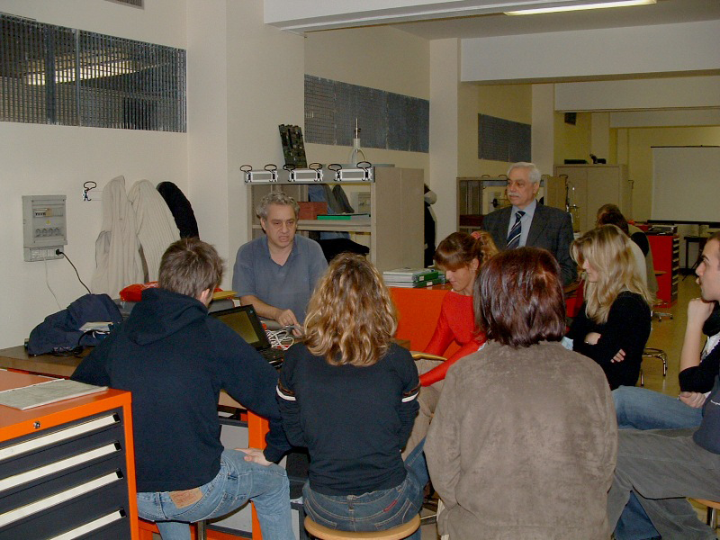
Lean Education Workshop
24 Ottobre 2013, Torino

Slide 3
LA STORIA
Primo incontro con Lean Organization 3 anni fa:
Inizia sperimentazione con studenti del I anno della Laurea Triennale in Fisica nel 2011-12 (febbraio 2012)
Dall'A.A. 2012-13: introdotto nell’offerta formativa come corso libero di 1 cfu (per studenti del I e II anno)
Laboratorio di 16 ore, precede il primo laboratorio di Fisica di base, 24 studenti
Lean Education Workshop
24 Ottobre 2013, Torino

Slide 4
MOTIVAZIONI
Studi universitari impongono ritmi diversi (rispetto a Scuola superiore) e capacità di auto-organizzare le attività di apprendimento
I corsi di laboratorio (30 cfu nella LT di Fisica) implicano attività di gruppo e collaborazioni tra studenti per la realizzazione delle misure e dell’analisi dei dati
Lean Management come tecnica di gestione per ottimizzare i tempi di completamento degli studi
Lean Education Workshop
24 Ottobre 2013, Torino

Slide 5
COMMENTI DI PARTECIPANTI
In generale grande apprezzamento
Ha permesso di comprendere il razionale di comportamenti precedentemente adottati in modo istintivo
Aiuta ad affrontare più efficacemente le attività di laboratorio e il lavoro di gruppo
Interessante il contatto con una diversa cultura e con un diverso modo di valutare le performance richieste
Lean Education Workshop
24 Ottobre 2013, Torino

Slide 6

SEMINARIO LEAN ORGANIZATION AL POLITECNICO DI TORINO
Università: Politecnico di Torino
Corso di laurea magistrale: Automotive engineering
Insegnamento: Plants and Manufacturing Systems
Gennaio 2013
16 ore
20 studenti
2 docenti
1 dispensa IT/EN
Lean Education Workshop
24 Ottobre 2013, Torino
Notes:
Il Politecnico di Torino ha ospitato nel Gennaio 2013 il seminario Lean Organization all’interno del corso Plants and Manufacturing Systems del secondo anno del corso di Laurea Magistrale in Automotive engineering. Il corso universitario è erogato in lingua inglese per cui è stato necessario predisporre in tale lingua il materiale del Kit Lean, che ora dispone di una dispensa bilingue italiano/inglese.
Come potete vedere dall’immagine il corso è stato un vero successo

Slide 7
SEMINARIO LEAN ORGANIZATION AL POLITECNICO DI TORINO
Questionario:
Hello professor,
unfortunately I will not be there because I am in Madrid until June, however I appreciated the meetings: very interesting and useful, especially the practical examples. I think it's an experience that should be repeated for subsequent years. I will take the certificate when I go back to Italy.
Testimonianza:
Lean Education Workshop
24 Ottobre 2013, Torino
Notes:
La valutazione degli studenti, ottenuta mediante una serie di domande sul contenuti del corso, la rilevanza degli argomenti, la capacità dei docenti, il metodo di insegnamento e il materiale di supporto è stata assolutamente positiva.
Anche le testimonianze dirette degli studenti confermano il successo del seminario.

Slide 8


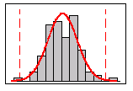



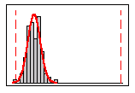

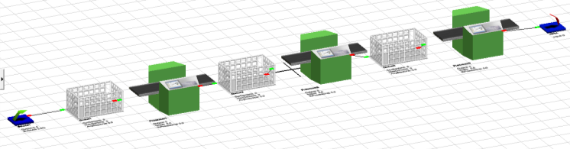
LA PARTECIPAZIONE UNIVERSITARIA
L’applicazione del metodo scientifico
Aeroplani di carta
Assemblaggio LEGO
Lean Education Workshop
24 Ottobre 2013, Torino
Notes:
L’università è il luogo deputato all’approfondimento e allo sviluppo della conoscenza. Ogni facoltà ha una propria missione volta al progresso dell’umanità. L’ingegneria, nel suo piccolo, si pone l’obiettivo di fornire soluzioni a problemi. Per fare cio’ utilizziamo il metodo scientifico, che consiste nel misurare, dedurre, sperimentare.
Ecco perché nel gioco degli aeroplanini, che il KIT LEAN utilizza per dimostrare il vantaggio del processo di innovazione e standardizzazione, abbiamo bisogno di misurare il fenomeno mediante gli strumenti della statistica (Valore medio e scarto tipo) e confrontarlo con le specifiche attese (capacità del processo Cp e Cpk).
Per questo nell’analizzare una linea di assemblaggio, altro esempio utilizzato dal KIT LEAN per evidenziare gli effetti distruttivi della variabilià, abbiamo bisogno di utilizzare i modelli a code (o gli strumenti di simulazione ad eventi discreti) per spiegare scientificamente i risultati dell’esperimento.

Slide 9
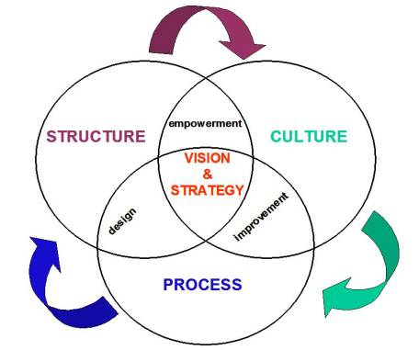
LA PARTECIPAZIONE UNIVERSITARIA
Lo sviluppo della sensibilità LEAN
Non c'è spreco maggiore del fare in modo efficiente ciò che non andrebbe fatto del tutto. Peter Drucker
Lean Education Workshop
24 Ottobre 2013, Torino
Notes:
Ma l’efficacia dell’approccio Lean non consiste di soli numeri e modelli. E’ fondamentale l’educazione, l’attenzione, la sensibilità, l’allenamento, lo sforzo nel voler perseguire un miglioramento delle nostre attività. Si tratta di un attitudine nell’affrontare i propri compiti che travalica il ruolo dell’università, della scuola, dell’azienda ovvero che li comprende tutti. Per questo l’università vuole contribuire alla formazione di questa sensibilità.
the importance of integrating developments in the realms of strategy, process, structure and culture. Failure to do so leads to inevitable disappointment: broken processes prevent the implementation of new strategies; process improvements are blocked by structural conflicts; re-structuring is resented and resisted; attempts at culture change are deemed irrelevant because they do not address concrete work issues; and so on…
The diagram shows how these key elements are interdependent. Lean thinking focuses primarily on process transformation, but will not succeed unless it is supported by strategic commitment, well-designed structures and a participative culture.
Development can start in any of these aspects, but needs to lead to a benign cycle, strategically driven, in which:
optimised processes provide the basis for the design of enabling – rather than disabling - structures;
holistic structures create the context for genuine empowerment and supportive, stimulating relationships; and
a culture of continuous challenge and improvement constantly increases the value-to-waste ratio in all processes.

Slide 10
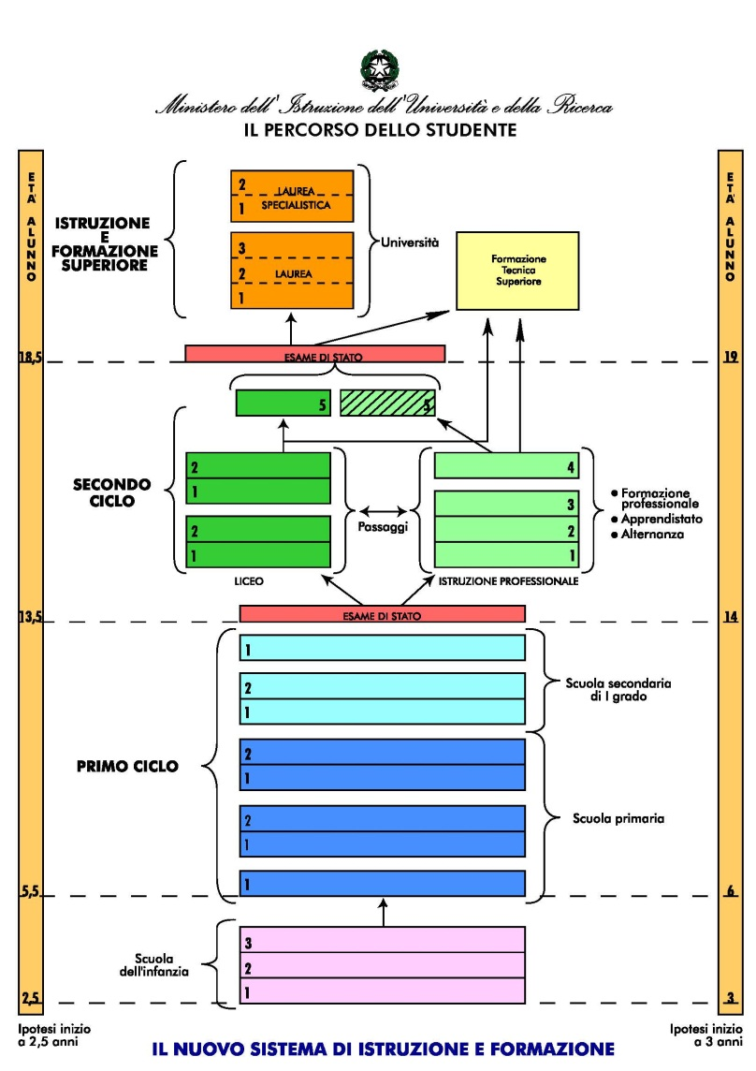
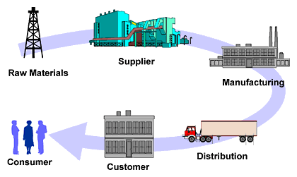
LA PARTECIPAZIONE UNIVERSITARIA Il modello formativo LEAN
Lean Education Workshop
24 Ottobre 2013, Torino
Notes:
Il lean manufacturing, la lean organization, il lean thinking permeano il mondo industriale e investono l’intera supply chain che crea il valore del prodotto. La competitività del singolo dipende dalla competitività degli altri.
Se il mondo si muove vero un lean esteso a tutta la vita del prodotto, può l’educazione dei futuri lavoratori, manager, imprenditori sottrarsi a tale spinta? La Lean Education Network è una sfida per rendere Lean l’educazione e la formazione dei nostri giovani. L’università vuole far parte di questa sfida.

